Slide 1
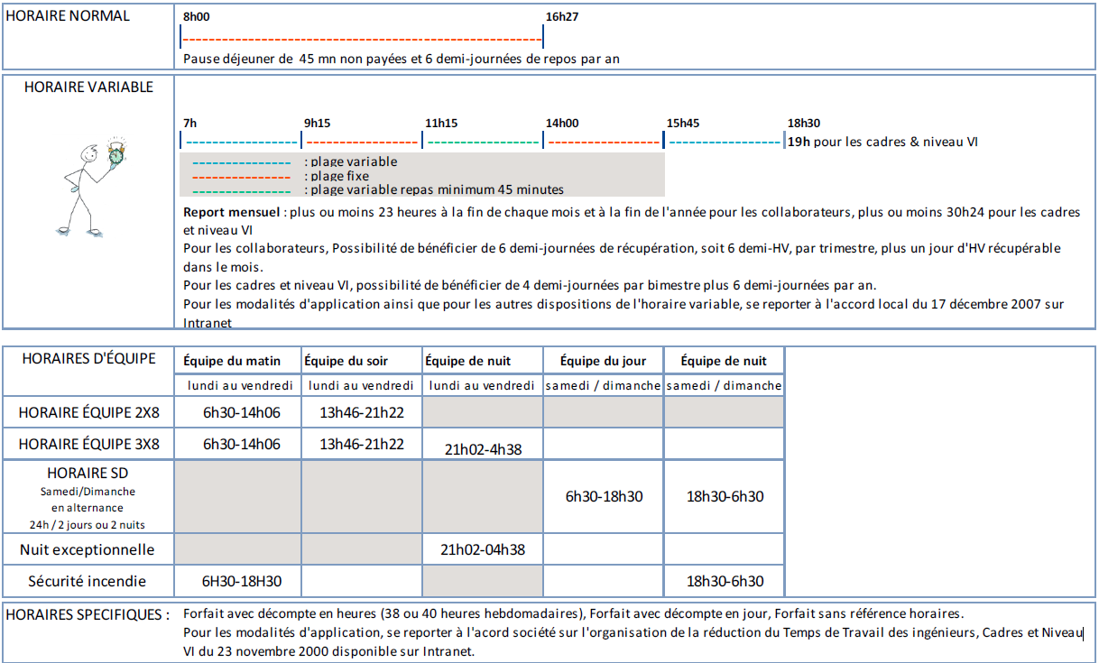
T comme Horaires de travail VILLAROCHE
H

